Slide 1
Pyspark
Programação Funcional

Slide 2
Pyspark com RDD
Conceitos
Aplicações

Slide 3
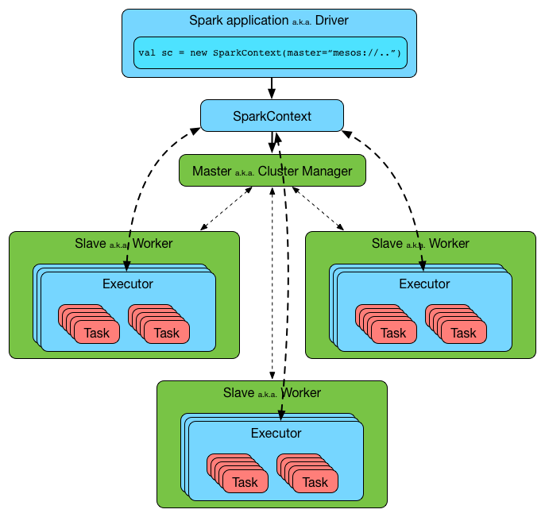
Spark
Processamento Distribuído
Master/Slave
Master (Driver)
Slaves (Workers)
Stand Alone / Yarn
Pode rodar sozinho
Poder ser orquestrado via Yarn
Fonte:https://jaceklaskowski.gitbooks.io/mastering-apache-spark/images/sparkapp-sparkcontext-master-slaves.png

Slide 4
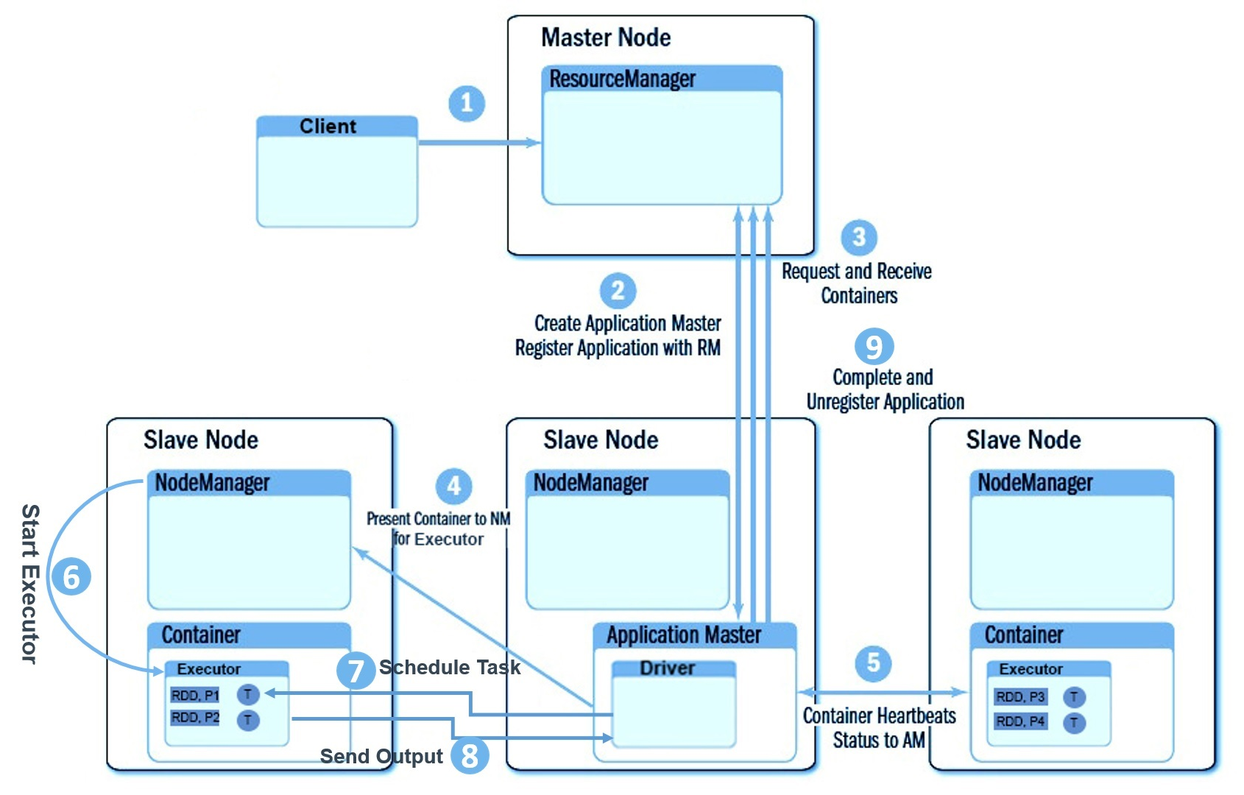
Spark – On Yarn
Fonte: Borges (2010)

Slide 5
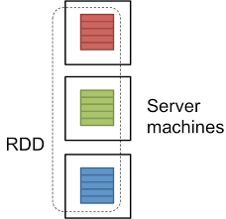
Spark - RDD
RDD
Um RDD (Resilient Distributed Dataset) é a primeira abstração fornecida pelo Spark para a manipulação de dados. É uma representação de um dado distribuído pelos nodos do cluster que pode ser operado em paralelo. RDDs podem ser criados a partir de arquivos no HDFS ou de coleções
Fonte: http://www.inf.ufpr.br/erlfilho/tutorials/spark/

Slide 6
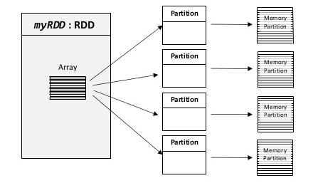
Spark - RDD
Fonte: https://pt.slideshare.net/sparkInstructor/apache-spark-rdd-101

Slide 7
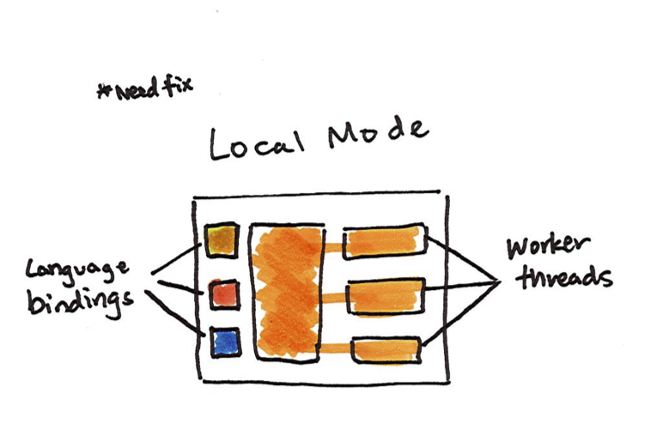
Spark - RDD
Fonte: Bill Chambers; Matei Zaharia: Spark: The Definitive Guide. O'Reilly Media, 2017

Slide 8
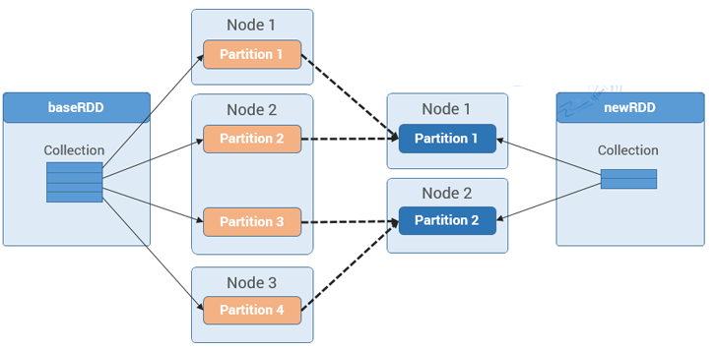
Spark - RDD
RDD
Particionados automaticamente em todo cluster
Podem armazenar qualquer tipo de dado
Ainda possuem outras características, como o Pair RDD’s, que armazenam na forma de chave valor
Possuem Double RDD’s, que armazenam dados numéricos
As operações em RDD são divididas em dois tipos, de transformação e de ação
Fonte: https://www.ime.usp.br/~gold/cursos/2015/MAC5742/reports/ApacheSpark.pdf

Slide 9
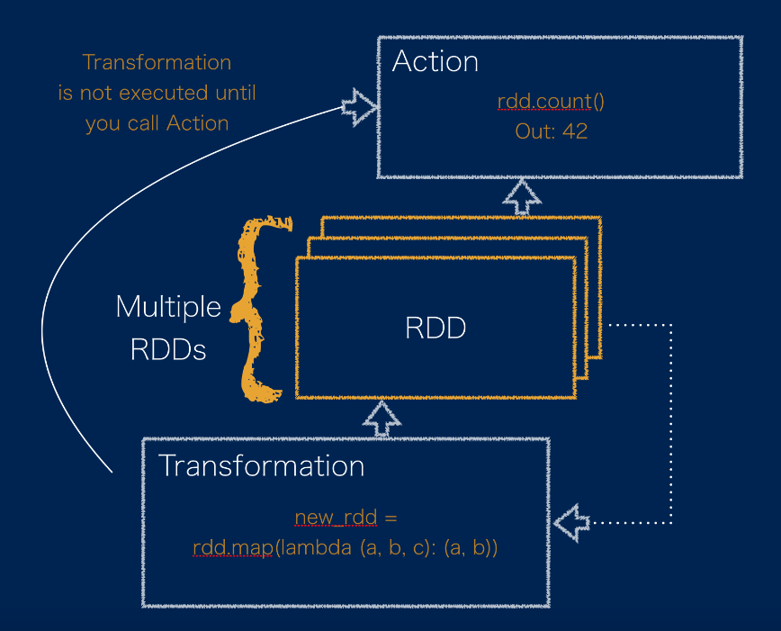
Spark - RDD
Operações de Transformação
operações de transformação retornam um novo (map, filter, mapPartition, union, coalesce)
Operações de Ação
operações de ação retornam um resultado para o driver ou escreve na camada de armazenamento (reduce, take, collect,
Fonte: https://www.ime.usp.br/~gold/cursos/2015/MAC5742/reports/ApacheSpark.pdf

Slide 10
Pyspark com RDD
Operações sobre RDD

Slide 11
Spark - RDD
Fonte das funções apresentadas
http://www.inf.ufpr.br/erlfilho/tutorials/spark/
https://www.ime.usp.br/~gold/cursos/2015/MAC5742/reports/ApacheSpark.pdf
https://spark.apache.org/docs/1.6.1/api/python/pyspark.html
https://github.com/lamastex/scalable-data-science/tree/master/db/week2/02_SparkEssentials

Slide 12
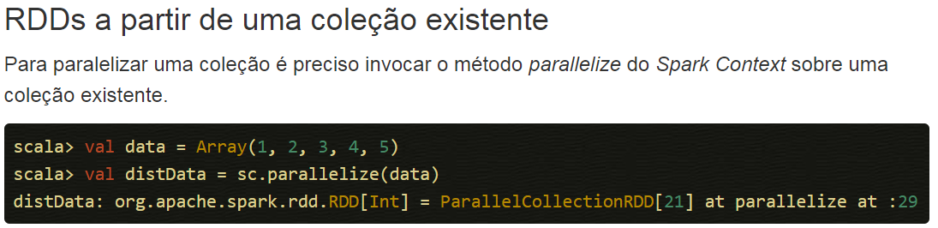
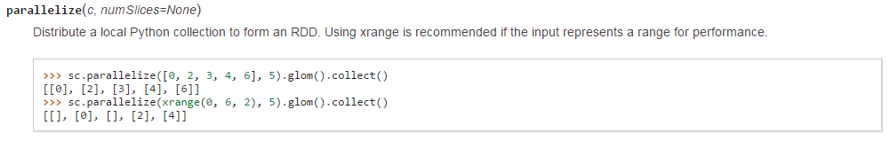
RDD - Criação
Criando um RDD

Slide 13
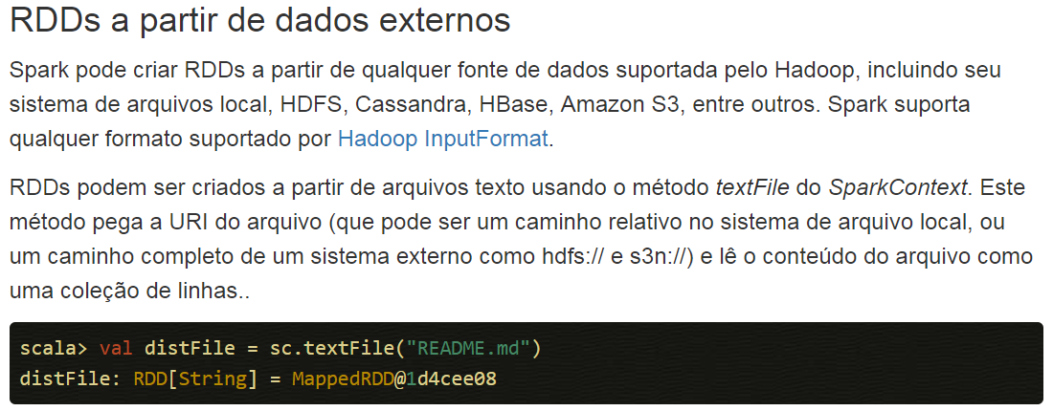
RDD - Criação
Criando um RDD

Slide 14
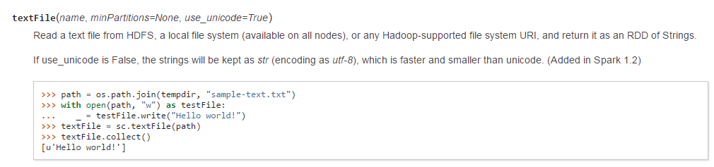
RDD - Criação
Criando um RDD

Slide 15
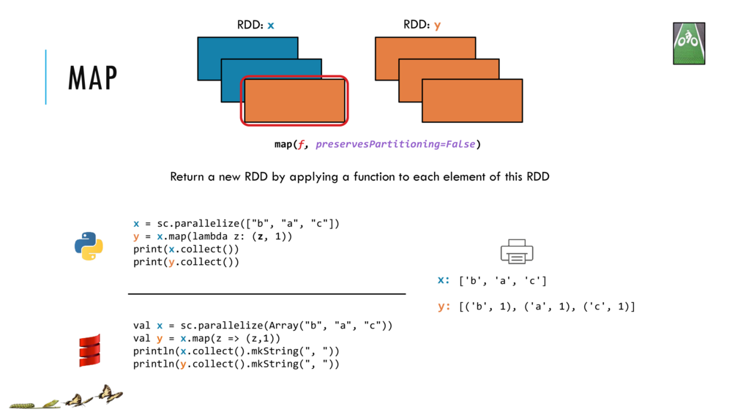
RDD - Operações
rdd.map(func)

Slide 16
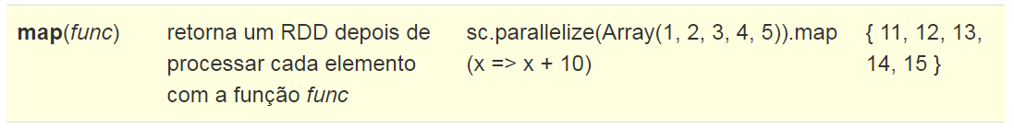
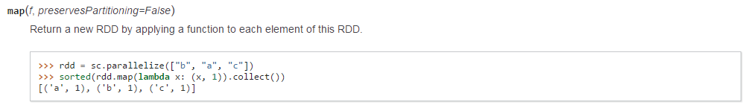
RDD - Operações
rdd.map(func)

Slide 17
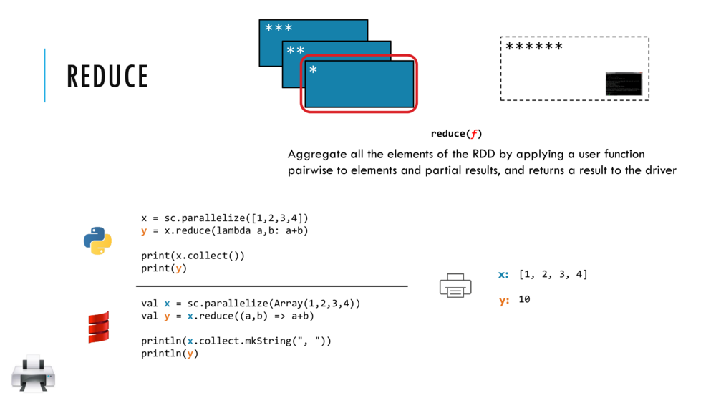
RDD - Operações
rdd.reduce(func)

Slide 18
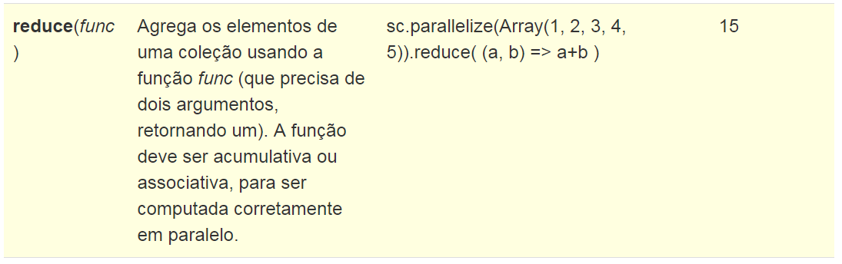
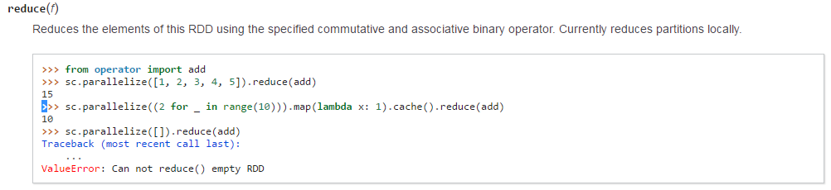
RDD - Operações
rdd.reduce(func)

Slide 19
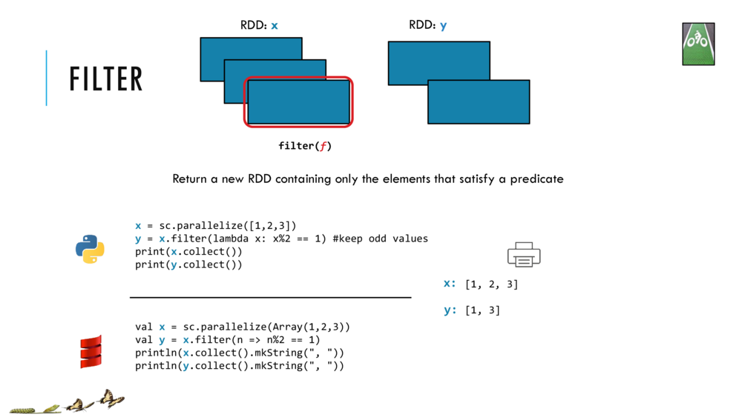
RDD – Operações
rdd.filter(func)

Slide 20
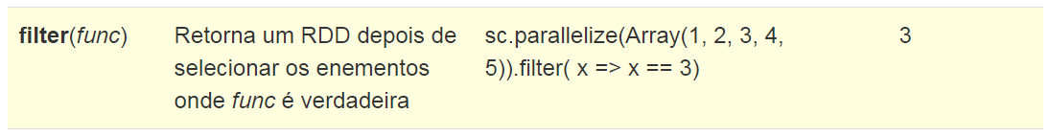
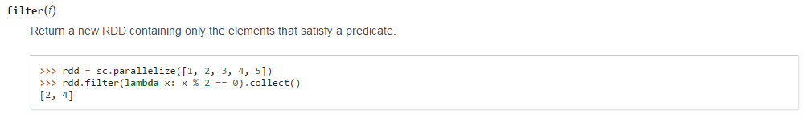
RDD - Operações
rdd.filter(func)

Slide 21
Exercícios Ex1:
Leia o arquivo map_reduce_numbers.txt e transforme num RDD.
Com a função map, crie um rdd com o quadrado de cada número
Com a função reduce, traga a somatória de todos os números
Crie um rdd apenas com os números múltiplos de 10, porém este rdd deve conter os números por extenso.

Slide 22
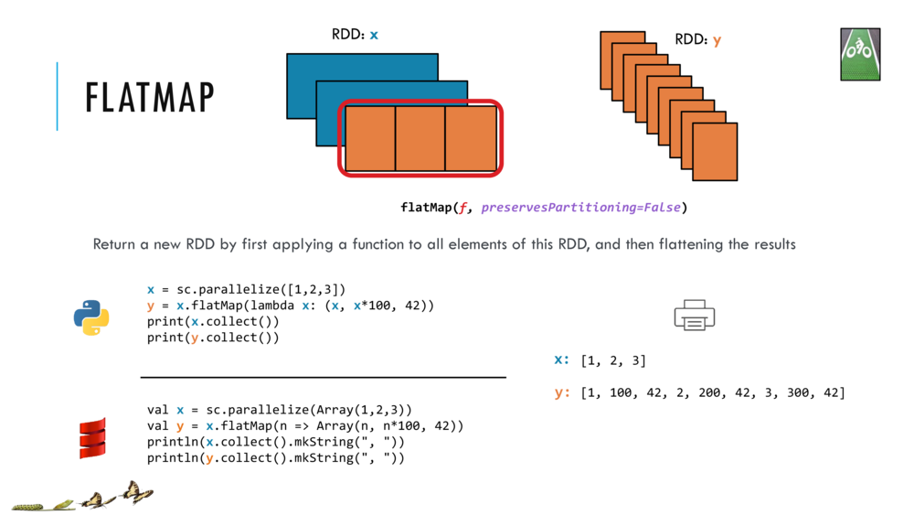
RDD - Operações
rdd.flatMap(func)

Slide 23
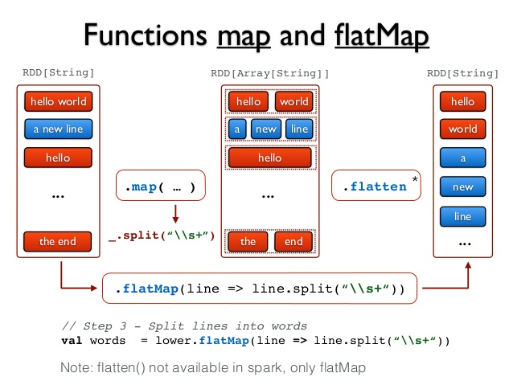
RDD - Operações
rdd.flatMap(func)
Fonte: https://pt.slideshare.net/frodriguezolivera/apache-spark-41601032

Slide 24
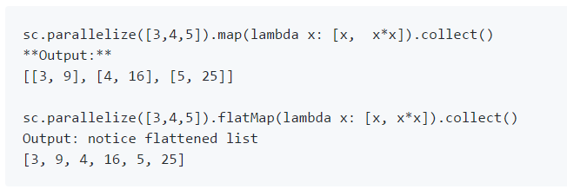
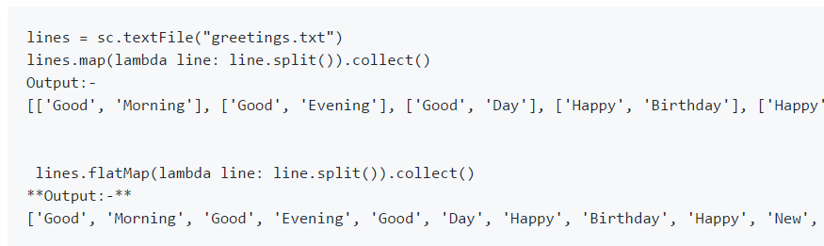
RDD - Operações
rdd.flatMap(func)
Fonte: https://github.com/vaquarkhan/vk-wiki-notes/wiki/Difference-between-flatMap()-and-map()-on-an-RDD

Slide 25
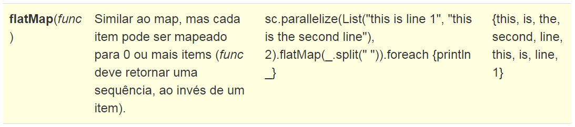
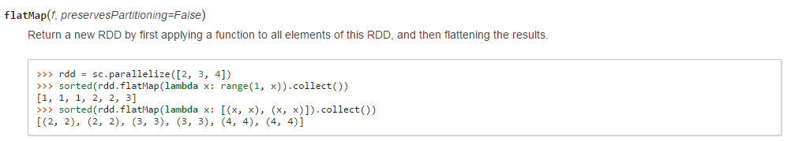
RDD - Operações
rdd.flatMap(func)

Slide 26
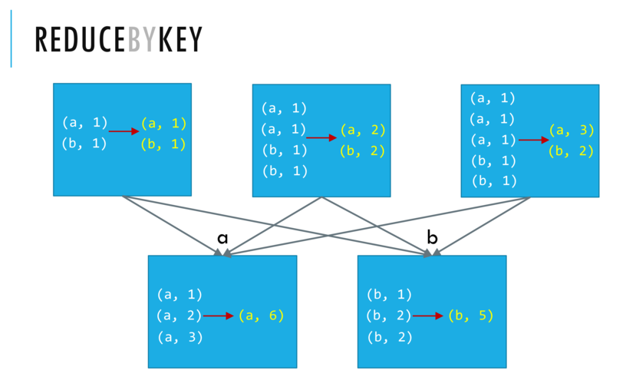
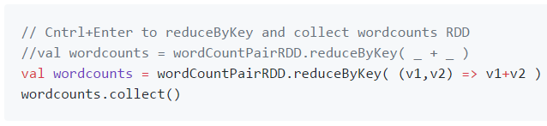
RDD - Operações
rdd.reduceByKey(func)

Slide 27
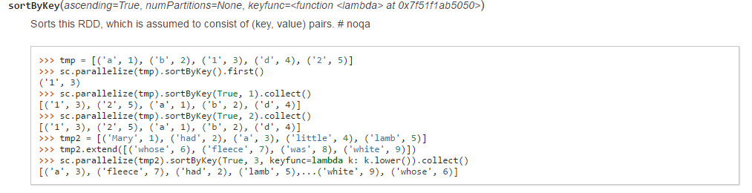
RDD - Operações
rdd.sortByKey(func)

Slide 28
Exercícios Ex2:
Leia o Arquivo lorem_ipsum.txt e crie um wordcount. FAÇA O SEU PRÓPRIO SCRIPT, NÃO BUSQUE NA INTERNET PRONTO

Slide 29
Exercícios Ex3:
Leia o Arquivo dataset.txt. O presente arquivo possui o seguinte layout:
date: posição inicial 1, final 17; formato (DD-MES-AAAA HH:MM)
timestamap: posição inicial 18, final 27; formato (timestamp)
Value: posição inicial 28, final 30; formato (float)
Use o arquivo validate.txt para aplicar funções de validação conforme explicado no treinamento

